Slide 1
25. Теорема Эйлера
Notes:
В режиме слайдов ответы появляются после кликанья мышкой

Slide 2
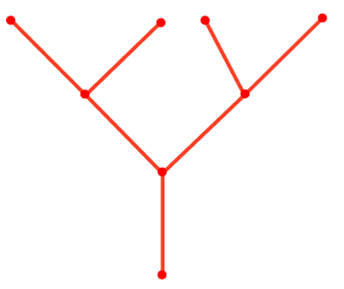
Связный граф, не содержащий ни одной замкнутой ломаной, называется деревом. На рисунке изображён граф, являющейся деревом.
Notes:
2
В режиме слайдов ответы появляются после кликанья мышкой

Slide 3
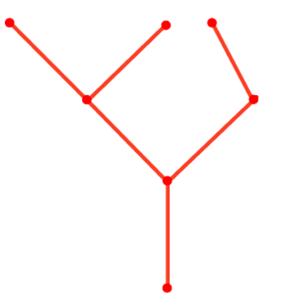

Докажите, что для любого дерева, имеющего В вершин и Р ребер, справедливо соотношение Эйлера:
В - Р = 1.
Доказательство. Рассмотрим какое-нибудь крайнее ребро дерева, т. е. такое, у которого имеется вершина индекса 1 (самостоятельно обоснуйте существование такого ребра).
Удалим это ребро. При этом граф останется деревом, а число вершин и число рёбер уменьшатся на единицу. Значит, В – Р не изменится.
Повторяя удаление крайних рёбер, мы придём к графу, состоящему из одного ребра и двух его вершин. Для этого графа В – Р = 1. Следовательно, В – Р = 1 и для исходного графа.
Notes:
3
В режиме слайдов ответы появляются после кликанья мышкой

Slide 4
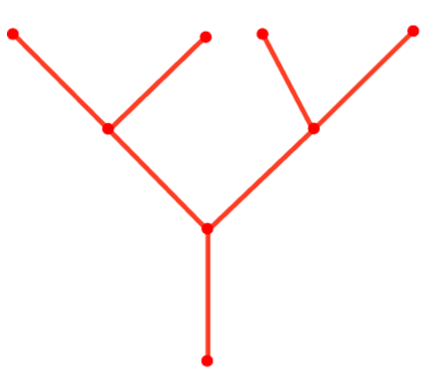
Граф, не содержащий ни одной замкнутой ломаной, называ­ется лесом. Пусть лес состоит из n деревьев и имеет В вершин и Р ре­бер. Чему равно В - Р?
Ответ: n.
Notes:
4
В режиме слайдов ответы появляются после кликанья мышкой

Slide 5
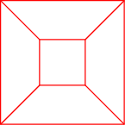
Граф называется простым, если его ребра или не имеют общих точек, или имеют только общие вершины.
Теорема Эйлера. Для связного простого графа имеет место равенство В - Р + Г = 2, где В - число вершин, Р - общее число ребер, Г - число областей (граней), на которые граф разбивает плоскость.
Например, для графа, изображенного на рисунке, В = 8, Р = 12, Г = 6.
Notes:
В режиме слайдов ответы появляются после кликанья мышкой

Slide 6
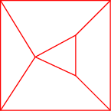
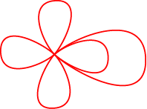
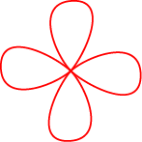

Доказательство. Стянем какое-нибудь ребро связного простого графа, соединяющее две его вершины, в точку. При этом число ребер и число вершин уменьшаться на единицу, а число областей не изменится. Следовательно, В – Р + Г не измениться. Продолжая стягивать ребра, мы придем к графу, у которого имеется одна вершина, а ребрами являются петли. Уберем какое-нибудь ребро. При этом число ребер и число областей уменьшаться на единицу. Следовательно, В – Р + Г не изменится. Продолжая убирать ребра, мы придем к графу, у которого имеется одна вершина и одно ребро. У этого графа В = 1, Р = 1, Г = 2 и, следовательно, В – Р + Г = 2. Значит, для исходного графа также выполняется равенство В – Р + Г = 2.
Notes:
В режиме слайдов ответы появляются после кликанья мышкой

Slide 7
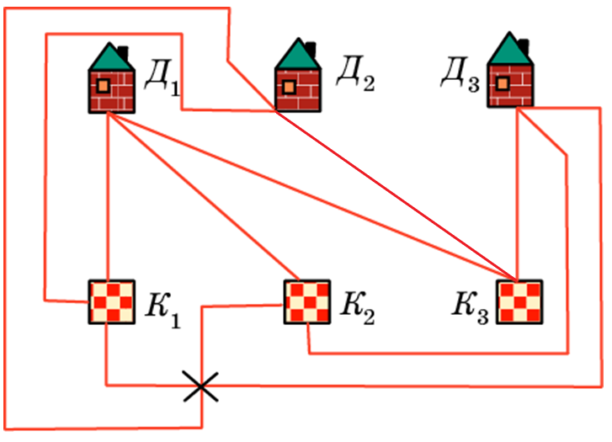
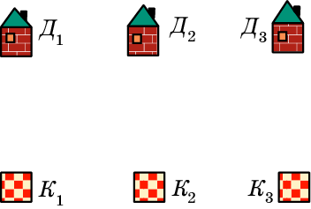
Задача Эйлера
Задача. Три соседа имеют три общих колодца. Можно ли провести непересекающиеся дорожки от каждого дома к каждому колодцу?
То, что не получилось на рисунке, не является доказательством невозможности соединения дорожками домиков и колодцев. Для доказательства воспользуемся следующей теоремой Эйлера.
Notes:
В режиме слайдов ответы появляются после кликанья мышкой

Slide 8
Решение. Предположим, что можно провести непересекающиеся дорожки от каждого дома к каждому колодцу. Рассмотрим граф, вершинами которого являются домики и колодцы, а ребрами – дорожки. У него В = 6, Р = 9 и, следовательно, Г = 5. Каждая из пяти областей ограничена, по крайней мере, четырьмя ребрами, поскольку, по условию задачи, ни одна из дорожек не должна непосредственно соединять два дома или два колодца. Так как каждое ребро разделяет две области, то количество ребер должно быть не меньше (5∙4)/2 = 10, что противоречит тому, что их число равно 9.
Notes:
В режиме слайдов ответы появляются после кликанья мышкой

Slide 9
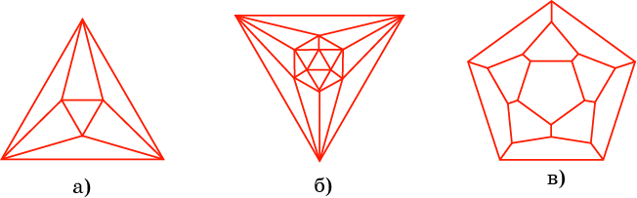
Упражнения
1. Посчитайте число вершин (В), ребер (Р) и областей (Г) для графов, изображенных на рисунке.
Ответ: а) В = 6, Р = 12, Г = 8; б) В = 20, Р = 30, Г = 12; в) В = 12, Р = 30, Г = 20.
Notes:
В режиме слайдов ответы появляются после кликанья мышкой

Slide 10
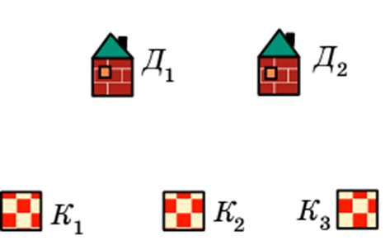
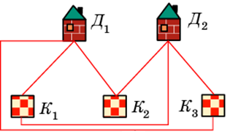
2. Два соседа имеют три общих колодца. Можно ли провести непересекающиеся дорожки от каждого дома к каждому колодцу?
Ответ: Да.
Notes:
В режиме слайдов ответы появляются после кликанья мышкой

Slide 11
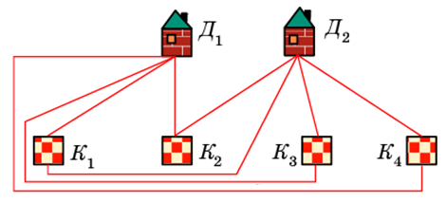
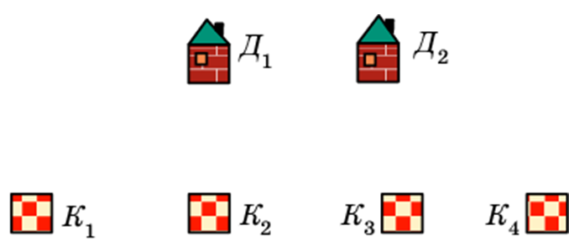
3. Два соседа имеют четыре общих колодца. Можно ли провести непересекающиеся дорожки от каждого дома к каждому колодцу?
Ответ: Да.
Notes:
В режиме слайдов ответы появляются после кликанья мышкой

Slide 12
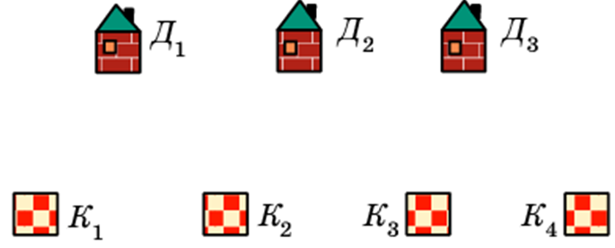
4. Три соседа имеют два общих колодца. Можно ли провести непересекающиеся дорожки от каждого дома к каждому колодцу?
Ответ: Нет. Если бы это можно было сделать, то и три домика можно было бы соединить непересекающимися дорожками с тремя колодцами, а этого сделать нельзя.
Notes:
В режиме слайдов ответы появляются после кликанья мышкой

Slide 13
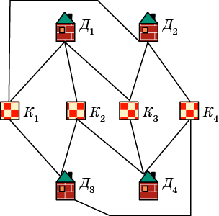
5. Четыре соседа имеют четыре общих колодца. Можно ли провести непересекающиеся дорожки так, чтобы каждый домик был соединён с тремя колодцами?
Ответ: Да.
Notes:
В режиме слайдов ответы появляются после кликанья мышкой

Slide 14
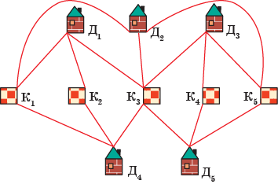
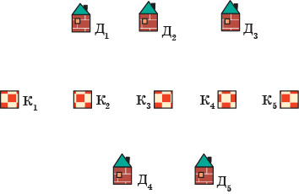
6. Пять соседей имеют пять общих колодцев. Можно ли провести непересекающиеся дорожки так, чтобы каждый домик был соединён с тремя колодцами?
Ответ: Да.
Notes:
В режиме слайдов ответы появляются после кликанья мышкой

Slide 15
7. Пять соседей имеют пять общих колодцев. Можно ли провести непересекающиеся дорожки так, чтобы каждый домик был соединён с четырьмя колодцами?
Ответ: Нет. Если бы это можно было сделать, то мы бы имели связный простой граф, у которого В = 10, Р = 20. Следовательно, Г = 12.
Каждая область ограничена, по крайней мере, четырьмя рёбрами. Так как каждое ребро разделяет две области, то количество рёбер должно быть не меньше (12∙4)/2 = 24, что противоречит тому, что их число равно 20.
Notes:
В режиме слайдов ответы появляются после кликанья мышкой

Slide 16
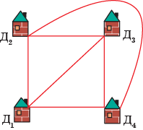
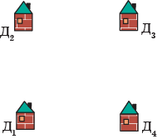
8. Можно ли четыре домика соединить непересекающимися дорожками так, чтобы каждый домик был соединён со всеми другими домиками?
Ответ: Да.
Notes:
В режиме слайдов ответы появляются после кликанья мышкой

Slide 17
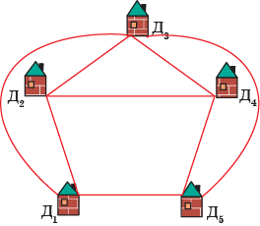
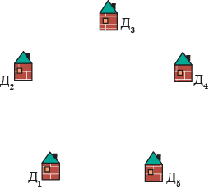
9. Можно ли пять домиков соединить непересекающимися дорожками так, чтобы каждый домик был соединён не менее чем с тремя домиками?
Ответ: Да.
Notes:
В режиме слайдов ответы появляются после кликанья мышкой

Slide 18
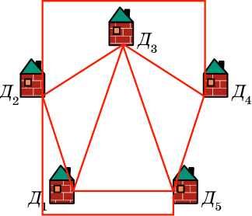
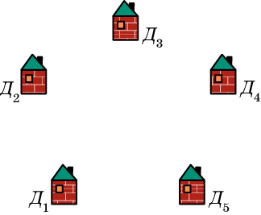
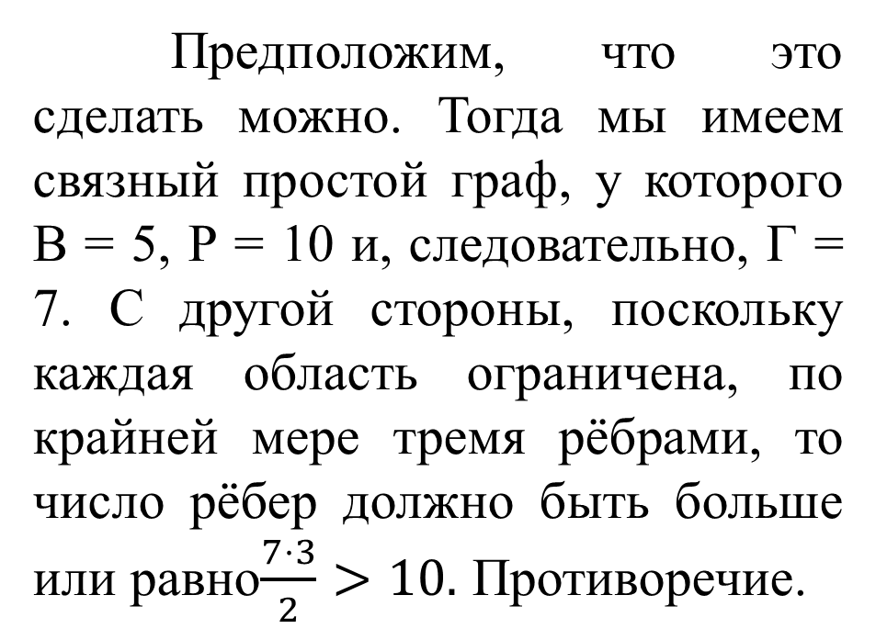
10. Можно ли пять домиков соединить непересекающимися дорожками так, чтобы каждый домик был соединён со всеми другими домиками?
Предположим, что это сделать можно. Тогда мы имеем связный простой граф, у которого В = 5, Р = 10 и, следовательно, Г = 7. С другой стороны, поскольку каждая область ограничена, по крайней мере тремя рёбрами, то число рёбер должно быть больше или равно$\frac{7⋅3}{2}>10.$ Противоречие.
Notes:
В режиме слайдов ответы появляются после кликанья мышкой

Slide 19
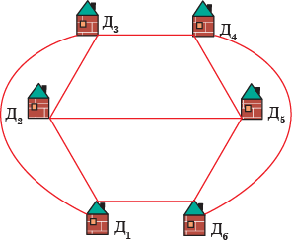
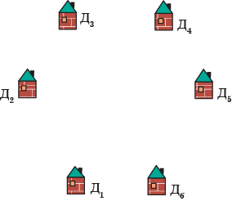
11. Можно ли шесть домиков соединить непересекающимися дорожками так, чтобы каждый домик был соединён с тремя домиками?
Ответ: Да.
Notes:
В режиме слайдов ответы появляются после кликанья мышкой

Slide 20
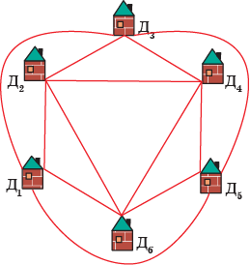
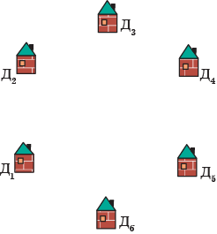
12. Можно ли шесть домиков соединить непересекающимися дорожками так, чтобы каждый домик был соединён с четырьмя домиками?
Ответ: Да.
Notes:
В режиме слайдов ответы появляются после кликанья мышкой

Slide 21
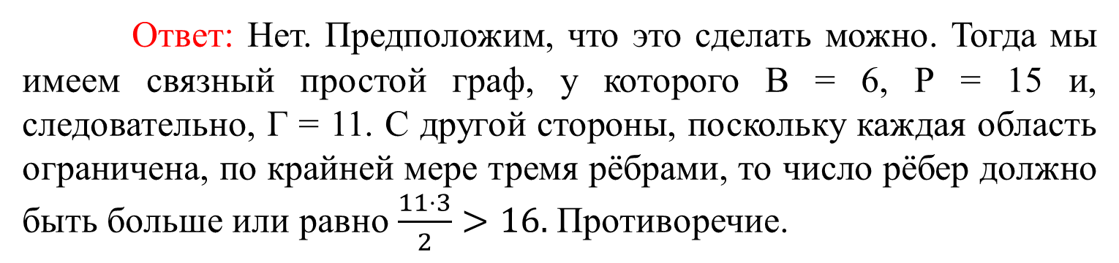
13. Можно ли шесть домиков соединить непересекающимися дорожками так, чтобы каждый домик был соединён со всеми другими домиками?
Ответ: Нет. Предположим, что это сделать можно. Тогда мы имеем связный простой граф, у которого В = 6, Р = 15 и, следовательно, Г = 11. С другой стороны, поскольку каждая область ограничена, по крайней мере тремя рёбрами, то число рёбер должно быть больше или равно $\frac{11⋅3}{2}>16.$ Противоречие.
Notes:
В режиме слайдов ответы появляются после кликанья мышкой

Slide 22
14. Имеется 100 домиков и 100 колодцев. Можно ли провести непересекающиеся дорожки так, чтобы каждый домик был соединён с тремя колодцами?
Ответ. Да. Разобьём домики и колодцы на 25 групп по 4 домика и 4 колодца в каждой. В этих группах, согласно упражнению 6, можно провести дорожки. Следовательно, дорожки можно провести для всех домиков и колодцев.
Notes:
22
В режиме слайдов ответы появляются после кликанья мышкой

